Slide 2
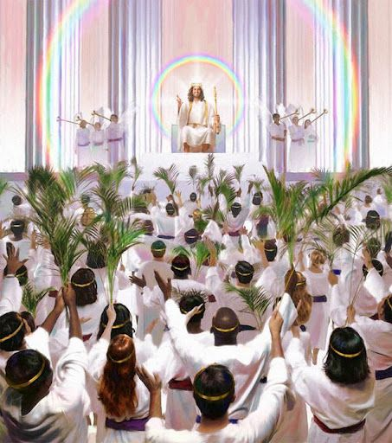
Para Memorizar
«Entonces miré y vi al Cordero de pie sobre el monte Sion, y con él ciento cuarenta y cuatro mil que tenían el nombre del Cordero y el nombre de su Padre escrito en sus frentes»
(Apocalipsis 14: 1).

Slide 3
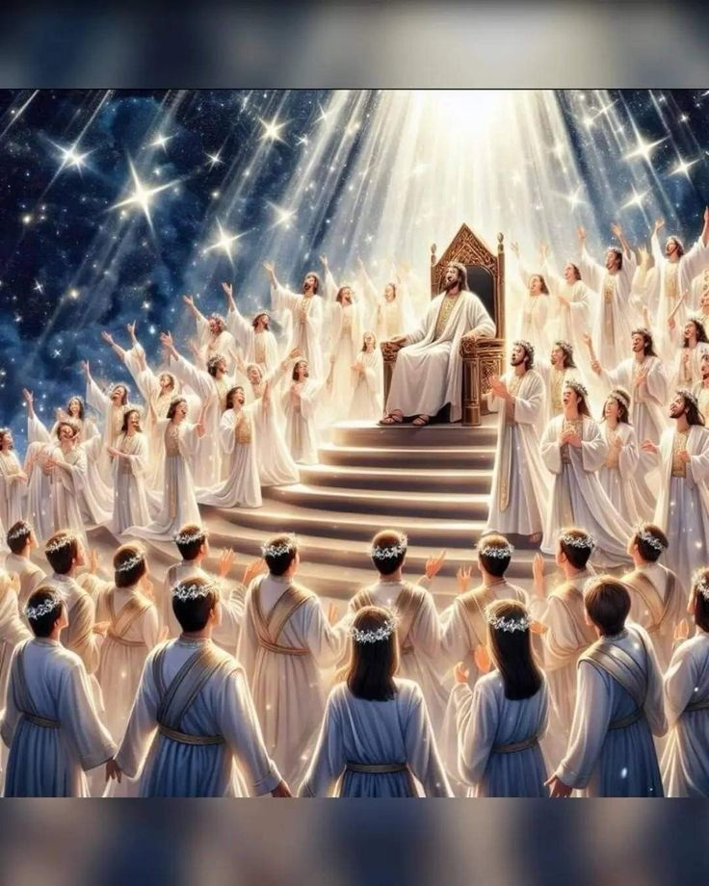
Enfoque del Estudio
Texto clave: Apocalipsis 14: 1. Para el estudio de esta semana: Hebreos 9:11-15; Salmos 122; Salmos 15; Salmos 24; Éxodo 33:18-23; Salmos 5; Salmos 51:7-15. En lección de esta semana estudiaremos cinco Salmos con mensajes escatológicos que nos enfoca a los que vivimos en el tiempo del fin; 1) Salmo 122; 2) Salmo 15 y 24 y; 3) Salmo 5 y 51.
En el corazón de la Biblia, los Salmos contienen testimonios acerca de la oración y el culto del antiguo Israel. No solo los sacerdotes oran; el pueblo de la tierra, los poetas y los reyes cantan alabanzas al Creador y Salvador. Pero también lloran y claman al Señor mientras anhelan su juicio y su salvación. Entre estos salmos que reflejan el sufrimiento del antiguo pueblo de Israel, podemos encontrar también destellos proféticos relativos al fin de los tiempos, cuando el gran Juez vendrá finalmente en respuesta al anhelo de las naciones. De allí que numerosos biblistas han señalado el carácter escatológico de esos salmos.
En las próximas dos lecciones, buscaremos en estos poemas y cantos sagrados mensajes que nos hablen a quienes vivimos en el tiempo del fin. Reflexionaremos acerca de nuestro sufrimiento, nuestras frustraciones y nuestras experiencias dolorosas en respuesta al silencio de Dios. Anhelaremos la paz en los momentos de angustia y de guerras. Lloraremos con el pueblo de los salmos. Pero también seremos consolados y fortalecidos en nuestra esperanza al conocer la realidad y la certeza de la promesa de Dios. En respuesta a ello, adoraremos al Señor, pues comprenderemos mejor la profundidad y el significado del anhelo de Israel y, lo que es aún más importante, descubriremos hasta qué punto los cánticos de estos poetas y sacerdotes son pertinentes para quienes vivimos en el tiempo del fin.

Slide 4
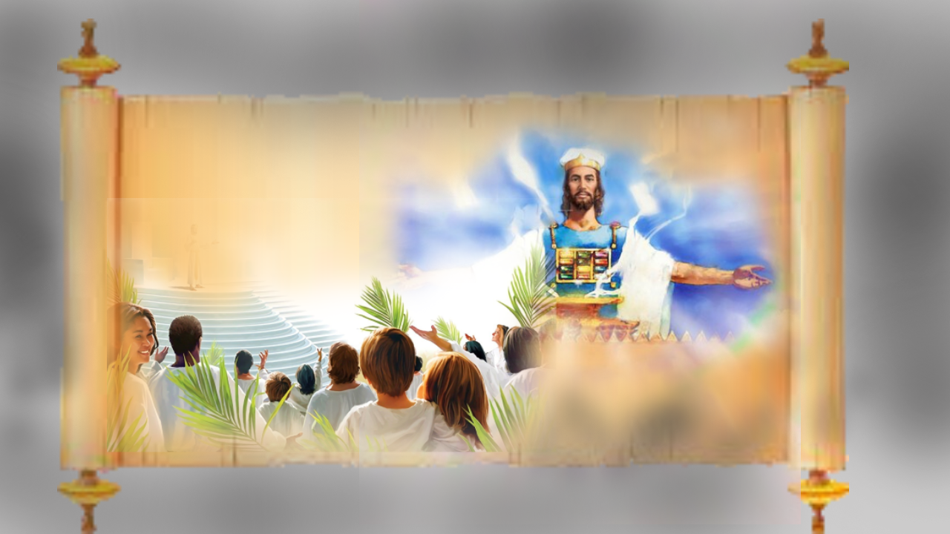
Sábado
Introducción a la Lección
N
o es raro que los seres humanos pecadores experimenten un poco de disonancia cognitiva cuando se acercan a las palabras de la Biblia. El Salmo 122, por ejemplo, habla de acercarse con gozo al lugar donde "se fijaron tronos para juicio" (versículo 5). ¿Cómo es posible equiparar el gozo y el juicio? La idea del juicio aterrorizó a Martín Lutero. A pesar de que se había unido a una orden monástica y había dedicado su vida a la iglesia, seguía albergando dudas persistentes sobre su valía.
Él sabía, como todos los pecadores inherentemente, que si se enfrentaba al Dios de juicio en un momento dado, no pasaría la prueba de pureza. A veces, los pecadores son muy valientes cuando piensan que nadie les pedirá cuentas, pero cuando consideran la posibilidad de que puedan morir en cuestión de horas o minutos, ocasionalmente entran en pánico, porque hay algo en el corazón humano que nos asegura que no podemos estar frente al trono de un Dios santo en nuestra condición actual. Lutero, un hombre al que difícilmente llamarían el "primero de los pecadores" (como Pablo se llamaba a sí mismo), luchó profundamente.
«Algunos dicen que la historia del Antiguo Testamento es la luz de la luna, la del Nuevo Testamento es la luz del sol. Al leer la historia del Antiguo Testamento no puedo decir esto. Su salida está preparada como la mañana. Cristo brilla como el camino, la verdad y la vida tanto en la historia del Antiguo Testamento como en la del Nuevo. Su instrucción a Israel desde el Monte Sinaí es la misma luz poderosa que se expresó en sus enseñanzas cuando se reveló en persona como el gran Maestro, el Hijo del Dios Infinito. Todas sus palabras son certeza y verdad» (Manuscrito 142, 1904, párr. 7-9).

Slide 5
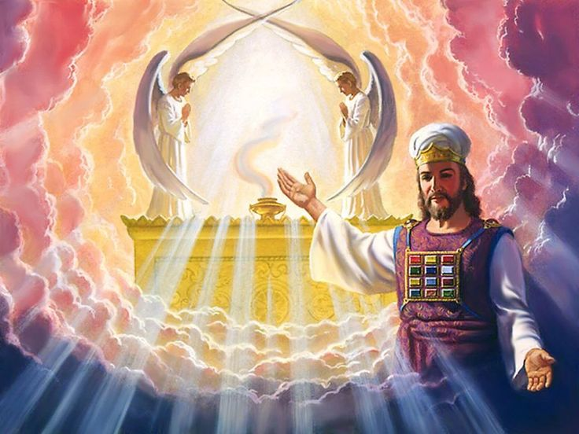
Domingo
NUESTRO SUMO SACERDOTE
«Pero estando ya presente Cristo, sumo sacerdote de los bienes venideros, por el más amplio y más perfecto tabernáculo, no hecho de manos, es decir, no de esta creación,» (Hebreos 9: 11).
Lee Hebreos 9:11 al 15 acerca de Cristo como nuestro Sumo Sacerdote en el Santuario celestial. ¿Qué nos enseña esto acerca de lo que él hace por nosotros?
R. Nos muestra que su sacrificio nos limpia de las obras muertas para que sirvamos al Dios vivo, El es le mediador de un nuevo pacto, donde los llamados recibiremos la promesa de la herencia eterna.
El hecho de que el guerrero David pensara en la paz de Jerusalén implica que el mundo estará en guerra contra la Jerusalén espiritual. El profeta tiene en vista el acontecimiento del «Armagedón» tal como se predice en Apocalipsis 16: 16 y en Daniel 11: 45. El nombre Armagedón, que significa «monte de reunión», se refiere al monte del Señor, donde el pueblo de Dios se reúne para adorar. Esta «reunión» se refiere también a la reunión de las potencias que vendrán a atacar al pueblo de Dios. La expresión «monte del Señor» representa tipológicamente la Sion, o Jerusalén, espiritual. David ve proféticamente que la paz del mundo depende de la paz de la Jerusalén espiritual. Por eso nos exhorta a orar por esa paz, de la que dependen la paz, la bendición y la salvación del mundo.
«La expiación de Cristo selló para siempre el pacto eterno de la gracia. Era el cumplimiento de todas las condiciones que, por estar quebrantadas, habían inducido a Dios a suspender la libre comunicación de la gracia a la familia humana. Se quebrantó entonces toda barrera que impedía la más libre actuación de la gracia, la misericordia, la paz y el amor hacia el más culpable de los miembros de la raza de Adán.» (La maravillosa gracia de Dios, 25 de mayo, p. 153).
Reflexionemos: Lee el Salmo 122. ¿qué elementos contiene este salmo que nos animan en relación con lo que Cristo hizo por nosotros? Observa los temas de la paz, la seguridad, la alabanza y el juicio.

Slide 6
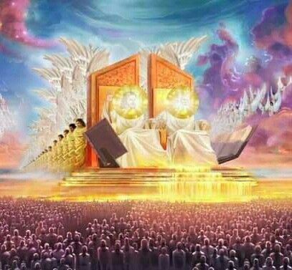
Lunes
EN EL MONTE SION
“Jehová, ¿quién habitará en tu tabernáculo? ¿Quién morará en tu monte santo?” (Salmos 15: 1)
Lee los Salmos 15 y 24, ¿Qué paralelismos encuentras? ¿Cómo puede uno unirse a este grupo? ¿Qué significado tiene el hecho de que el nombre del Padre esté escrito en sus frentes? (Apoc. 14:1).
R. La pregunta de quien estará en el Monte del Señor. Tal pareciera que Apoc. 14 responde la pregunta de David? Diciendo que el cordero estaba de pies sobre el monte Sión. Y nosotros tenemos acceso al monte por medio de la Cristo quien murió por nosotros. Si todo los que tienen su nombre y del Padre escrito en la frente.
El Salmo 15 hace la pregunta: "¿Quién podrá morar en tu tabernáculo? ¿Quién habitará en tu santo monte?" ¿La respuesta? "El que anda en rectitud y hace justicia" (versículos 1, 2). Seamos honestos: ¿Cuánto de lo que hiciste en la última semana —¡las últimas 24 horas!— se consideraría "justo" según los estándares del cielo? El estándar para la admisión es alto: no atropellar a otros con la lengua (versículo 3), no hacer daño a nadie más, 100 por ciento de fidelidad a las promesas que has hecho (¡todas ellas, incluso si duele!), y absolutamente cero deshonestidad financiera, alguna vez. El Salmo 24 establece aún más condiciones: manos limpias y un corazón puro. Es fácil pretender ser puro en la iglesia, pero en las horas tranquilas de la noche, cuando solo estás tú y la inspiración del Espíritu Santo, ¿cuánto de tu vida podría considerarse puro?
«Debemos hacer todo lo que está de nuestra parte para pelear la buena batalla de la fe. Debemos luchar, trabajar, esforzarnos y agonizar para entrar por la puerta estrecha. Debemos poner al Señor siempre delante de nosotros. Con manos limpias, con corazones puros, debemos tratar de honrar a Dios en todos nuestros caminos. Se ha provisto ayuda para nosotros por medio de Aquel que es poderoso para salvar. El espíritu de verdad y luz nos vivificará y renovará mediante sus misteriosas operaciones; porque todo nuestro progreso espiritual proviene de Dios, no de nosotros mismos…» (Fe y obras, pp. 48, 50).
Reflexionemos: Piensa en todas las promesas bíblicas de victoria sobre el pecado. ¿Por qué, aun con esas promesas, seguimos sin estar a la altura del ejemplo perfecto que Jesús nos ha dado y por qué necesitamos su vida perfecta como sustituto nuestro?

Slide 7
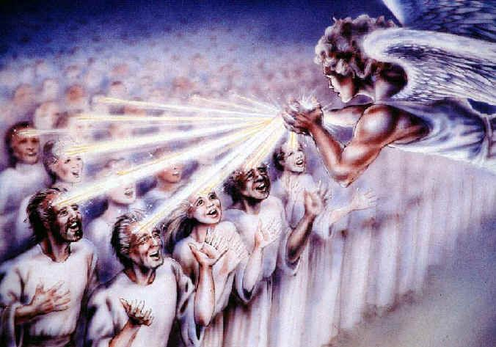
Martes
LA LEY EN NUESTROS CORAZONES
«Este es el pacto que haré con ellos, después de esos días –dice el Señor–: Pondré mis leyes en sus corazones y las grabaré en sus mentes. Y nunca más me acordaré de sus pecados y transgresiones» (Heb. 10:16, 17).”
Lee Éxodo 33:18 al 23; Éxodo 34:1 al 7; y Salmos 119:55. Cuando Moisés pidió ver la gloria de Dios, ¿cuál fue la respuesta divina? ¿Qué ocurrió luego, cuando Dios proclamó su nombre ante Moisés (Éxo. 34:5-8)?
R. La respuesta de Dios fue que pasaría todo bien delante de su rostro, proclamando su nombre, tendría misericordia y clemencia sobre quien tenga misericordia y clemencia. Pero le dijo que ni un hombre podía ver su rostro y viviera.
El remanente reunido en Sion tiene un nombre escrito en la frente: el del Padre y del Cordero. Puesto que Jesús es la imagen misma del Padre, es dudoso que se trate de dos nombres diferentes. En las Escrituras, un “nombre” no representa una simple designación con la que las personas se dirigen unas a otras, sino el carácter. Algunos imaginan adecuadamente la gloria de Dios como una luz enceguecedora e inaccesible. No obstante, la gloria divina es más que una simple exhibición visual. Su gloria es su carácter. Lo mismo ocurre con el nombre de Dios, que también representa su carácter. Cuando la Biblia dice que los integrantes del Remanente tienen el nombre de Dios escrito en sus frentes, no se refiere a una inscripción literal, sino al carácter divino presente en la mente, en el corazón.
«La gloria de Cristo es su carácter, y su carácter es una expresión de la ley de Dios. El cumplió la ley en todas sus especificaciones, y mediante su vida proporcionó al mundo un modelo perfecto de lo que la humanidad puede alcanzar mediante la cooperación con la divinidad. En su humanidad, Cristo era dependiente del Padre, del mismo modo que ahora la humanidad depende de Dios para obtener el poder divino que le permita alcanzar la perfección de carácter. La ley de Dios es un exponente de su carácter, una expresión de su santidad; pero, vista por quien ha caído por el pecado, es una voz de condenación, un ministerio de muerte. No corresponde a la ley perdonar al transgresor, porque «por la ley es el conocimiento del pecado». «Por la ley nadie será justificado». (The Signs of the Times, 12 de diciembre, 1895, «Character of the Law Revealed in Christ’s Life», párr. 2, 3).
Reflexionemos: Si somos salvos por la fe y no por la Ley, ¿cuál es entonces la importancia de la Ley de Dios? (Ver 1 Juan 5:3).

Slide 8
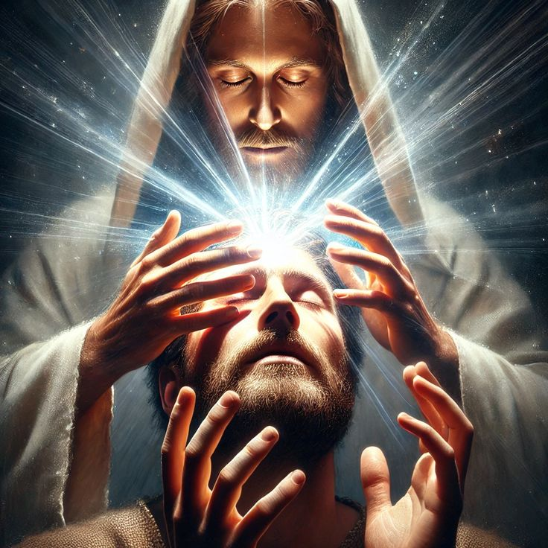
Miércoles
SALMOS 5
«Porque tú no eres un Dios que se complace en la maldad; El malo no habitará junto a ti.» (Salmos 5: 4).
Lee Salmos 5. Compara el contenido de este salmo con el lenguaje de Apocalipsis 14:1 al 12. ¿Qué similitudes encuentras y cómo influye esto en tu comprensión de lo que significa formar parte del movimiento remanente de los últimos días creado por Dios?
R. Que el pecado no estará en el cielo ni en la presencia de Dios, todo aquel que quiera morar en el cielo tendrá que ser redimido por la sangre preciosa del Cordero. Por eso es tan importante cultivar el carácter de Cristo en nuestras vidas.
Según el encabezado del Salmo 51, esta oración debió ser escrita por David cuando el profeta Natán lo confrontó por su pecado. Pero esta oración también puede entenderse e interpretarse como una súplica típica de cualquier persona consciente de su iniquidad y deseosa de encontrarse con nuestro Dios cercano. La oración comienza con el clamor de David pidiendo perdón a Dios, con una apelación a su misericordia a causa de sus «transgresiones» (Sal 51: 1), el salmo se divide en dos partes. La primera (Sal. 51: 1-9) es una súplica a Dios para que borre sus «transgresiones», que lo separan de Dios. La segunda parte del salmo (vers. 10-19) se concentra en la idea de renovación. Las palabras clave son «crear», «renovar», «restaurar» y «reedificar».
«Se suscitarán dificultades que probarán su fe y su paciencia. Háganles frente valerosamente. Miren el lado brillante de las cosas. Si es estorbado el trabajo, asegúrense de que no sea por culpa de ustedes, y sigan adelante, regocijados en el Señor. El cielo está lleno de gozo. Resuena con las alabanzas que se le rinden a Aquel que realizó un sacrificio tan maravilloso en favor de la redención de la raza humana. ¿No debería también llenarse de alabanza la iglesia de esta tierra? ¿Acaso no deberían los cristianos publicar por todo el mundo la felicidad de servir a Cristo? Los que hayan de unirse con el coro angelical en sus himnos de alabanza deben aprender aquí en la tierra el cántico del cielo, cuya nota tónica es la acción de gracias.» (Testimonios para la Iglesia, t. 7, p. 232).
Reflexionemos: Imagina que estás ante un Dios santo y perfecto en ocasión del Juicio y con todos tus hechos expuestos ante él. ¿Qué te dice esta perspectiva acerca de tu necesidad de la justicia de Cristo?

Slide 9
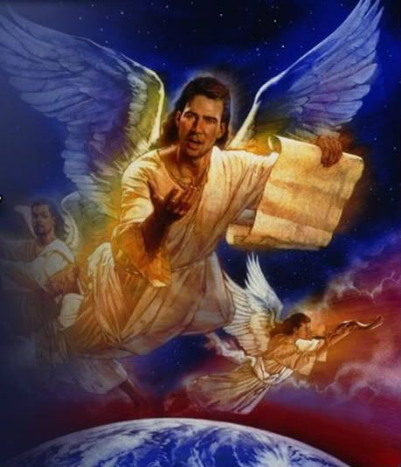
Jueves
ENSEÑA A LOS TRANSGRESORES TU CAMINO
«Entonces enseñaré a los transgresores tus caminos, Y los pecadores se convertirán a ti» (Salmos 51: 13).
Lee Salmos 51:7 al 15. ¿Qué promete hacer David después de haber sido perdonado y limpiado de su pecado?
R. Proclamar su justicia, su misericordia y esto lo enseñara a los transgresores de los caminos de Dios.
La realidad de las cosas es que todos somos malos, nadie esta limpio de pecado sino es por la gracia de Cristo, La palabra de Dios lo cita en Rom. 3:10, 1 Jn. 1:8. Ese era el sentimiento de Isaías y el rey David. Tu puedes estar pasando por o que estos dos personajes bíblicos pasaron, pero déjame decirte que hay buenas noticias. Así como a ellos se les perdonaron su pecados, también nosotros tenemos es oportunidad aceptando a Cristo. Ellos después de que se les perdono, proclamaron la buenas de salvación sobre lo que Dios hizo con ellos. Bueno nosotros también tenemos un deber después de ser perdonados por Dios de proclamar el mensaje de los 3 ángeles, sobre todo decirle a la humanidad de abandonar el pecado y buscar al creador de cielo el mar y toda la creación citado en (Ap. 14:8-10).
“El mensaje no será llevado adelante tanto con argumentos como por medio de la convicción profunda inspirada por el Espíritu de Dios. Los argumentos ya fueron presentados. Sembrada está la semilla, y brotará y dará frutos. Las publicaciones distribuidas por los misioneros han ejercido su influencia; sin embargo, muchos cuyo espíritu fue impresionado han sido impedidos de entender la verdad por completo o de obedecerla. Pero entonces los rayos de luz penetrarán por todas partes, la verdad aparecerá en toda su claridad, y los sinceros hijos de Dios romperán las ligaduras que los tenían sujetos. Los lazos de familia y las relaciones de la iglesia serán impotentes para detenerlos… (El conflicto de los siglos, pp. 596, 597).
Reflexionemos: Medita en el hecho de que, incluso antes del inicio de la proclamación de los mensajes de los tres ángeles, se nos señala el “evangelio eterno”. ¿Qué nos dice esto acerca de cuán fundamental es esta verdad para todo lo que creemos?

Slide 10
PARA ESTUDIAR Y MEDITAR
En la lección de esta semana estudiamos cinco Salmos con mensajes escatológicos que nos enfoca a los que vivimos en el tiempo del fin; 1) Salmo 122; 2) Salmo 15 y 24 y; 3) Salmo 5 y 51.
El estudio de esta semana nos han hecho pensar y reflexionar en la pregunta del Salmo 15 ¿quién habitara en tu Tabernáculo? y ¿Quién morara en tu Sa”nto Monte? Salmo 15:1. Afortunadamente en Salmo 15:2-6, se nos da la respuesta El que anda en integridad y hace justicia” 15:2. Ahora siendo honestos ¿cuánto de lo que hicimos la semana pasada, o en las últimas 24 horas, se consideraría “justo”. Las condiciones de admisión son muy estrictas: No calumniar con la lengua vs 3, no hacerle daño a nadie, ser ciento por ciento fieles a las promesas que hemos hecho a todos; ¡aunque cueste! Y no cometer nunca ningún tipo de deshonestidad financiera o de otra índole.
El Salmo 24 aún pone más condiciones; nos pide ser de manos limpias y un corazón puro. El salmista nos dice en el Salmo 14:3 “No hay quien haga lo bueno, no hay ni siquiera uno. Gracia a Dios que permitió que nuestro hermano mayor viniera, triunfara y regresara victorioso al trono de gloria celestial el Salmo 24:7-10 NVI, nos presenta esa entronización de Jesús a su regreso al cielo. Algo que hizo llorar a Juan el discípulo amado Apoc. 5:1-14. Jesús vuele al cielo victorioso. El Rey de gloria, el Señor fuerte y poderoso. Cristo el que condujo a su pueblo a la libertad en una nube. (1Corintios 10:1-4). Desde el momento en que pecamos, él no nos ha abandonado ni una sola vez. Él sabe muy bien que no podemos llegar a la montaña de Dios por nuestra propia cuenta, y por eso nos lleva allí por sus méritos.

